Slide 1
Praktijkles crisisinterventies
Lesweek 4

Slide 2
Programma
Vaardigheden crisissituatie ​
Wat is een crisissituatie en welke interventies pas je toe?​
Roos van Leary
Examen crisissituatie bespreken ​

Slide 3
1. Wat versta je onder een crisissituatie? 2. Wat heb je zelf weleens meegemaakt?

Slide 4
Welke houdingsaspecten heb je nodig in een crisissituatie?
Stressbestendigheid
Besluitvaardigheid/praktische instelling: situatie snel inschatten, prioriteiten kunnen stellen en beslissingen durven te nemen.
Directiviteit: de begeleider moet een actieve en directieve rol kunnen spelen en duidelijk zijn eigen positie bepalen
Verantwoordelijkheidsgevoel
Grenzen kunnen stellen: cliënten willen je nog wel eens klem zetten door dwingende en/of onredelijke eisen. Jij moet de regie in houden en de samenwerking met de cliënt opzoeken.

Slide 5
Algemene vaardigheden die hier bij horen zijn?
Alert zijn op non-verbale signalen
Respect voor de cliënt
Stellen van eenvoudige en concrete vragen
Hanteren van directe, rustige en duidelijke spreekstijl
Eigen emoties niet demonstreren, brengt de cliënt in verwarring
Activiteiten aanbieden die kunnen leiden tot gedragsverandering

Slide 6
Structuur aanbieden in een crisissituatie
Personen, wie zijn er wel nodig en wie kunnen vertrekken
Tijd, wat moet acuut gebeuren en wat kan op langere termijn.
Plaats, bepaalde mensen uit het systeem halen of het hele systeem veranderen
Ruimte, wat heeft de cliënt nodig? Meerdere begeleiders of juist even de ruimte.
Hulp, is er hulp nodig?
Activiteiten

Slide 7
Wat kan je doen om een crisis-situatie te voorkomen?

Slide 8
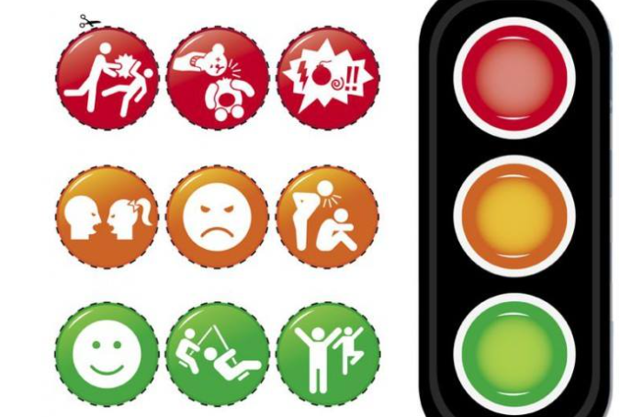
Voorbeeld crisissituatie voorkomen Stoplicht methode

Slide 9
Roos van Leary Communicatiemodel

Slide 10
Opdracht roos van Leary

Slide 11
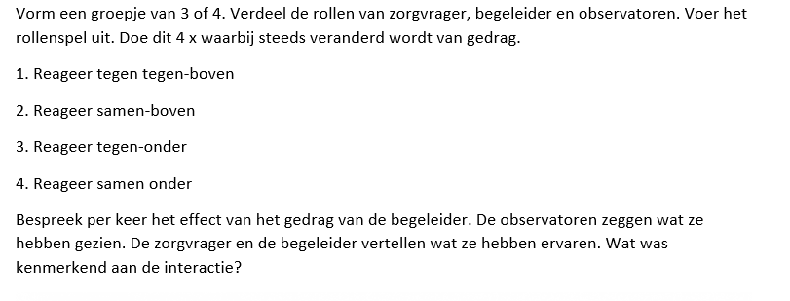
Vervolg opdracht roos van leary

Slide 12
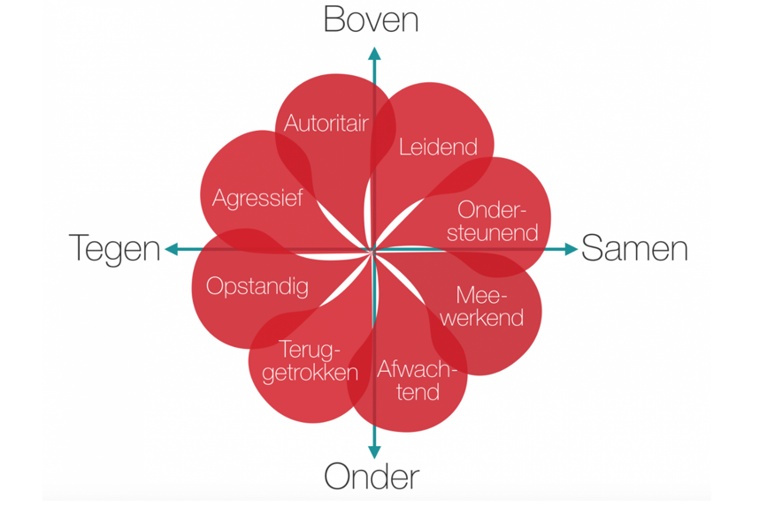
Roos van leary

Slide 13
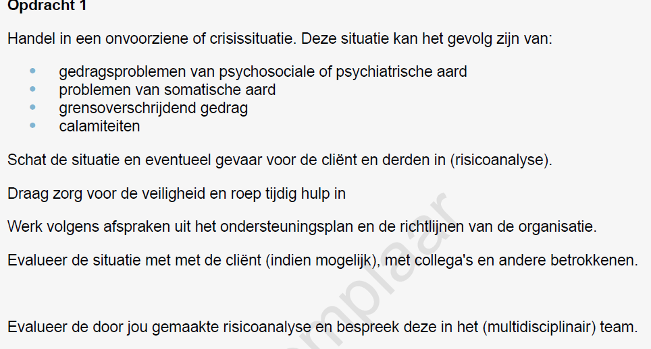
EXAmen B1-K1-W5 reageert op een onvoorziene en crisissituaties

Slide 14
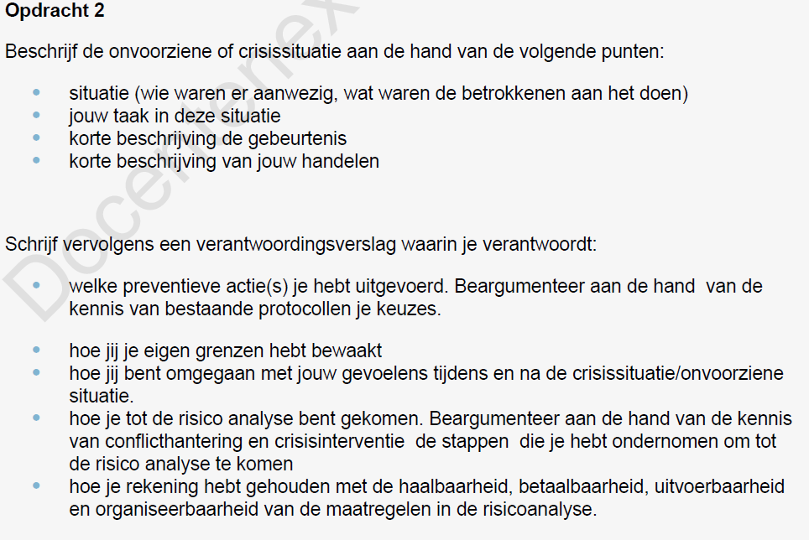
EXAmen B1-K1-W5 reageert op een onvoorziene en crisissituaties

Slide 15
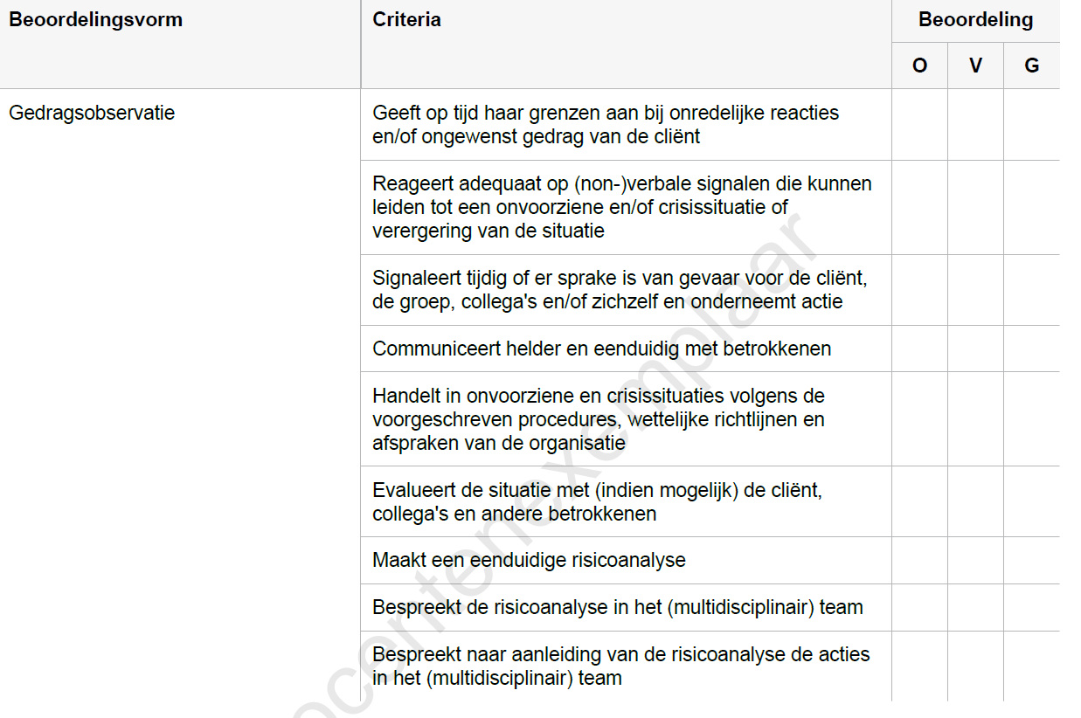
EXAmen B1-K1-W5 reageert op een onvoorziene en crisissituaties

Slide 16
EXAmen B1-K1-W5 reageert op een onvoorziene en crisissituaties

Slide 17
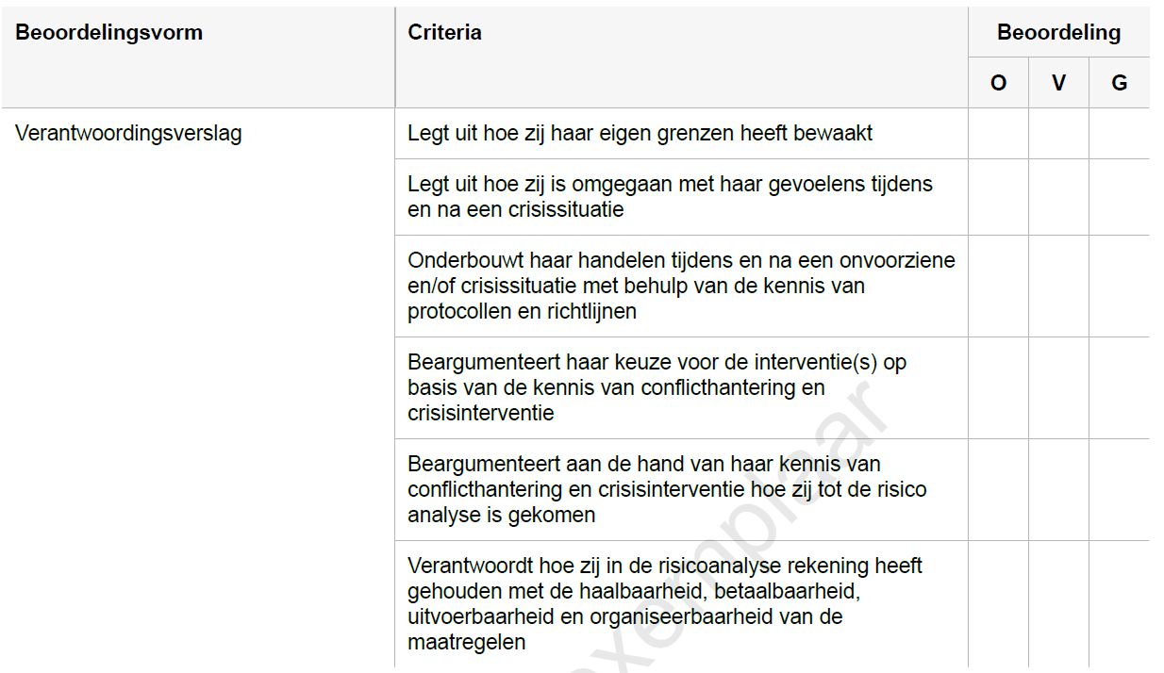
EXAmen B1-K1-W5 reageert op een onvoorziene en crisissituaties

Slide 18
Afsluiting
Vragen?
Volgende week: pitch
Lezen voor toets: MZ 1 thema 16 crisisinterventies en methodiek en begeleiden MZ thema 11interventies

